Slide 1




大切なお知らせ
令和7年度版
高校生の
学びを支えます。
返還不要の授業料支援の対象者の範囲が広がります。
高等学校等就学支援金の所得制限の一部を事実上撤廃
「所得制限の一部の事実上撤廃」とは？
令和７年の通常国会での審議の結果、高校生の返還不要の授業料支援の対象者の範囲が広がりました。(これまでの❶高等学校等就学支援金に加えて、❷高校生等臨時支援金ができました。)
❶ 高等学校等就学支援金
年収約910万円未満世帯の高校生
新規
年収約910万円以上世帯の高校生
国公私立共通のいわゆる基準額である年額11万8,800円^{※2} を支援
❷ 高校生等臨時支援金
【令和7年度限り^{※1}】
支援を希望される方には、学校からの案内に従って、申請手続きが必要となります。
手続きの時期については、学校から案内がありますので必ずご確認ください。
※1 令和８年度からの所得制限の撤廃や私立高校等の加算額の引き上げも含めたいわゆる「高校授業料の無償化」を別途検討中です。
※2 11万8,800円は上限額。学校種により異なることがあります。
支援のイメージ
年間支給
上限額
❶ 高等学校等就学支援金
による支援
❷ 高校生等臨時支援金
による支援
※3
39万6,000円
私立高校等は加算
11万8,800円
基準額（国公私立共通）
新規
590万円
910万円
年収目安^{※4}
※3 私立高校（通信制）は29万7,000円、国公立の高等専門学校（1～3年）は23万4,600円が支給上限額
※4 年収は両親の一方が働き、高校生１人（１６歳以上）・中学生１人の４人世帯の目安

Slide 2





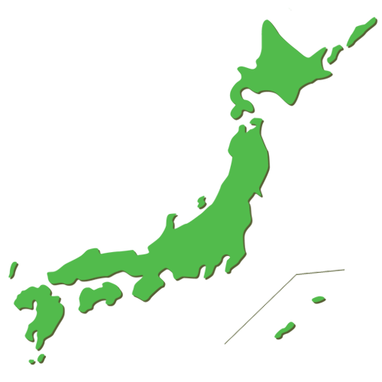

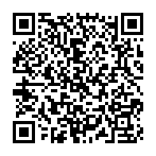
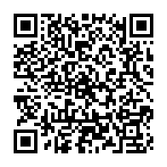
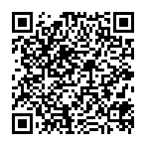
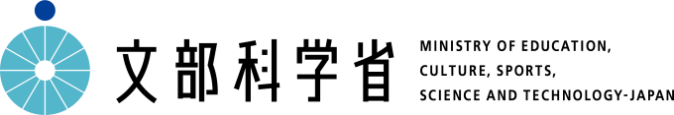

お申し込みについて
❶
高等学校等
就学支援金
への申請
新入生の皆さん
入学時の４月など
手続きが必要な時期に学校から案内があります。
必ず確認してください。
在校生の皆さん
収入状況の届出が必要となる7月頃までに
学校から案内があります。
原則として、オンラインで申請します。また、マイナンバーを利用することで手続が簡単になります。 （都道府県ごとに申請方法が異なるので、学校からの案内に従って申請してください。）
❷
高校生等
臨時支援金
への申請
新入生の皆さん
在校生の皆さん
❶ 高等学校等就学支援金の判定結果を用いて、受給資格の判定を 行います。
7月頃までに
学校から案内があります。必ず確認してください。
原則として、高等学校等就学支援金のためのオンライン申請の仕組みを活用します。
これまで、高等学校等就学支援金に申請していない方、受給資格の認定がされていない方 （年収約910万円以上世帯の方）は、原則として、高等学校等就学支援金に再度申請していただく必要があります。
高等学校等就学支援金、高校生等臨時支援金のいずれについても、都道府県ごとに申請方法が異なりますので、学校からの案内に従って申請してください。
学校により、就学支援金・臨時支援金の支給決定までの間、授業料を徴収し、就学支援金・臨時支援金相当額を後日還付する場合があります。なお、経済的に困難な家庭に対しては、授業料徴収の猶予措置等を利用できる場合もあります。詳細は学校へお問い合わせください。
対象となる高校生
日本国内に住所を有する方が対象です
対象となる学校種は次のとおりです
高等学校
中等教育学校（後期課程）
特別支援学校（高等部）
高等専門学校（1～3年）
専修学校高等課程
専修学校一般課程及び各種学校のうち国家資格者養成課程 （中学校卒業者を入所資格とするもの）を置くもの
各種学校のうち告示指定を受けた外国人学校
海上技術学校
そのほか、在学期間等の要件がありますので、 詳細は学校へお問い合わせください。
お問い合わせについて
学校または都道府県へお問い合わせください。
公立
https://www.mext.go.jp/a_menu/shotou/mushouka/1292209.htm
私立
https://www.mext.go.jp/a_menu/shotou/mushouka/1292214.htm
文部科学省のwebサイトには、制度の最新・詳細情報などを掲載しています。
高校生等への修学支援
検索
https://www.mext.go.jp/a_menu/shotou/mushouka/index.htm

